Slide 1
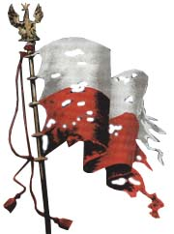

Slide 2
Żyjemy w wolnej Polsce.
Patrzymy w przyszłość, pamiętając jednak o doświadczeniach minionych lat. Dlatego dziś zatrzymajmy się na chwilę i spójrzmy w przeszłość.

Slide 3
Konstytucja
3 Maja

Slide 4
Ojczyzna - bliskie słowo,
W nim serca wszystkie Ojczyzna- zwykłe słowo,
Czemu tak bliskie?
Ojczyzna - to czas dawny,
Ojczyzna - to czas bliski,
To miły dom rodzinny i matki oczy jasne
Ojczyzna - to jest mowa znajoma od kołyski
Ojczyzna - to my sami, to serca nasze własne!
Modlitwa za Ojczyznę Piotra Skargi

Slide 5
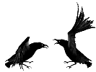
Hej, nad tą polską ziemią,
Hej czarne krążą kruki,
Rozerwać chcą Ojczyznę.
Hej, na trzy krwawe sztuki!
Tę jedną Katarzyna,
Tę drugą Prusak chwyta,
A ta znów Małopolska,
Na trzeci krzyż przybita.
Zapłaczcie rosą niwy,
Zaszumcie kłosem pola,
Że na kraj nieszczęśliwy
Zapadła już niewola!
Maria Konopnicka „Rozbiór 1772”

Slide 6
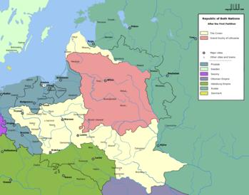
Polska po I rozbiorze 1772 rok
Rytro

Slide 7
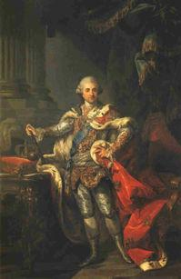
Władzę
w Polsce sprawuje
KRÓL POLSKI
I WIELKI KSIĄŻE LITEWSKI Stanisław August Poniatowski

Slide 8
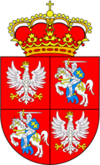
Godło Rzeczypospolitej Obojga Narodów

Slide 9
Wiosna
1791

Slide 10
1778-1792
Obraduje Sejm Czteroletni zwany „Wielkim”

Slide 11
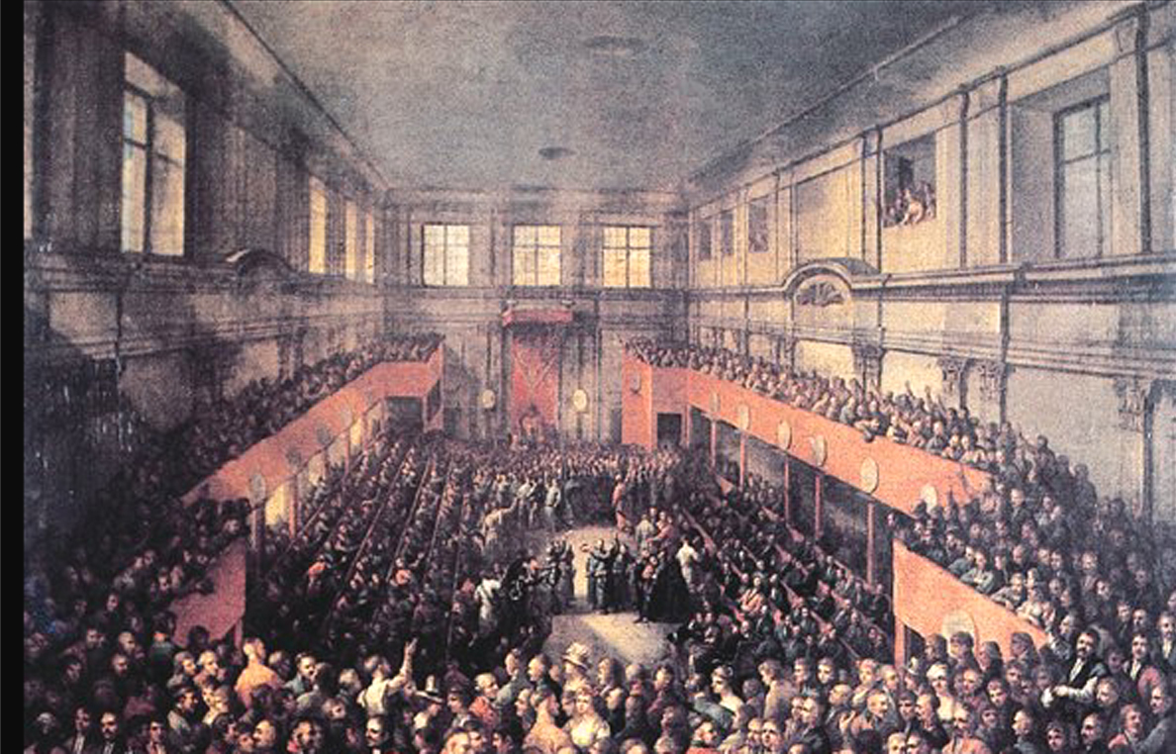

Slide 12
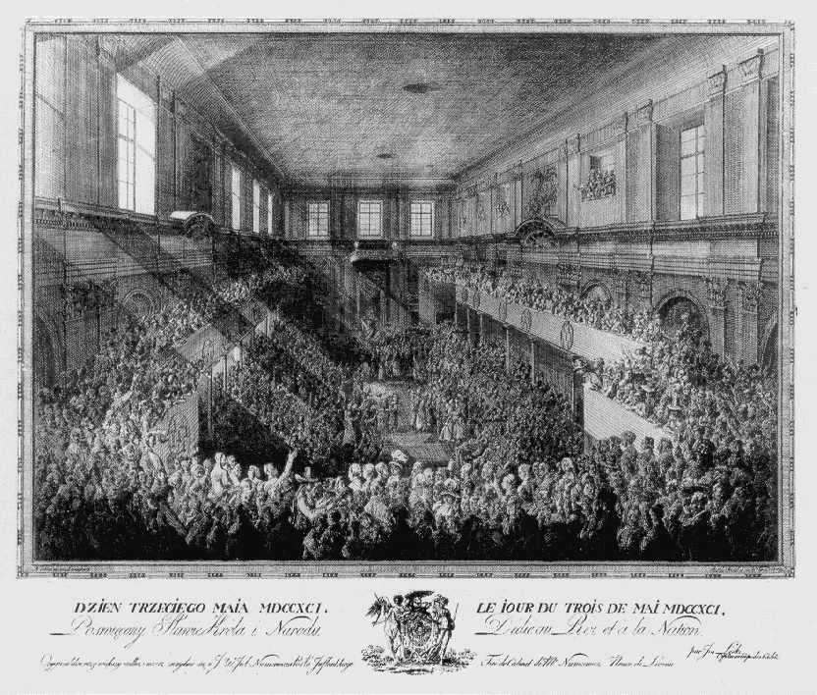

Slide 13
Na warszawskim rynku,
Chorągwie się chwieją,
Zajaśniała wiosna,
Majową nadzieją!
Zajaśniała wiosna,
Nad ojczystym łanem,
Dziś się w służbie dla Ojczyzny
Chłopcy porównali z panem.
Radzili na sejmie,
Całe cztery lata,
Uradzili, że się
Naród w jedno zbrata.
Czas ci, Polsko, zgoić
Twoje ciężkie blizny!
- Wszyscy dzisiaj równi sobie
W obliczu Ojczyzny.
O ty dniu radosny,
O ty Trzeci Maju,
Zapachniałeś kwieciem
W całym polskim kraju.
Zapachniałeś kwieciem
Najsłodszej wonności:
-Miłością ojczyzny,
I bratniej jedności.
Maria Konopnicka „Trzeci Maj”

Slide 14
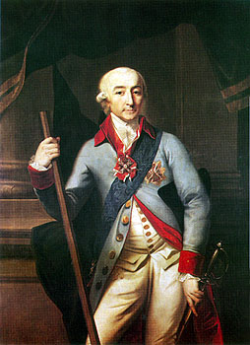
3 maja 1791 r.
O godzinie 11, w szczelnie wypełnionej sali poselskiej Zamku Królewskiego rozpoczęły się obrady. Panowała uroczysta cisza. Marszałek Stanisław Małachowski otworzył posiedzenie sejmu, który miała zatwierdzić nowe prawa, nową konstytucję dla Polski.

Slide 15
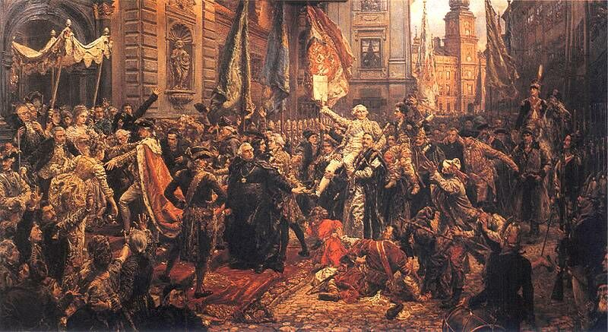

Slide 16

Tak w oryginale wygląda konstytucja 3 Maja

Slide 17
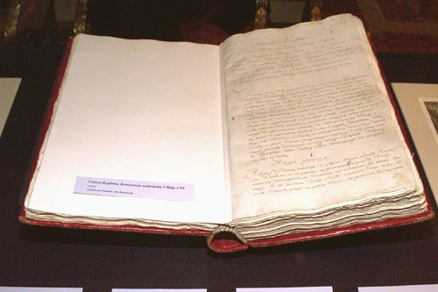

Slide 18
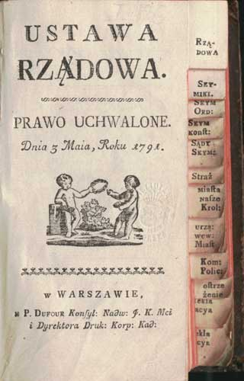
Konstytucja składała się z 11 rozdziałów:

Slide 19

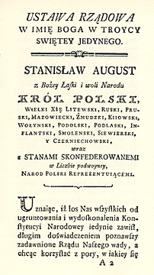
Pierwsze dwie strony Ustawy Rządowej z dnia 3 maja 1791 roku

Slide 20
Postanowienia Konstytucji
3 Maja

Slide 21
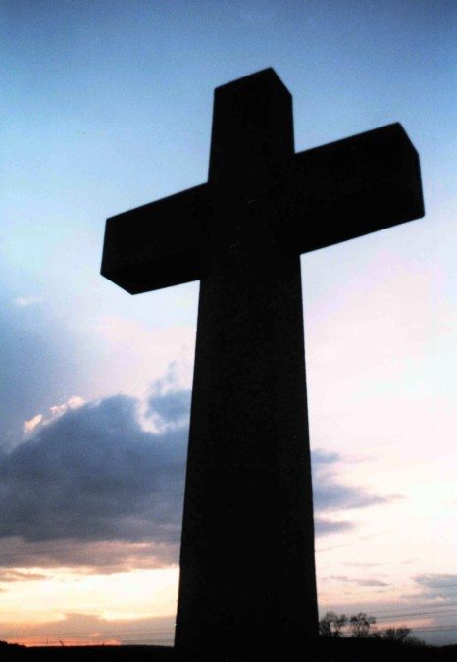
    Religia
    Religia katolicka została utrzymana jako religia panująca, a przejście na inne wyznanie miało być karane. Jednak zagwarantowano wolność wyznawcom innych religii i obrządków.

Slide 22
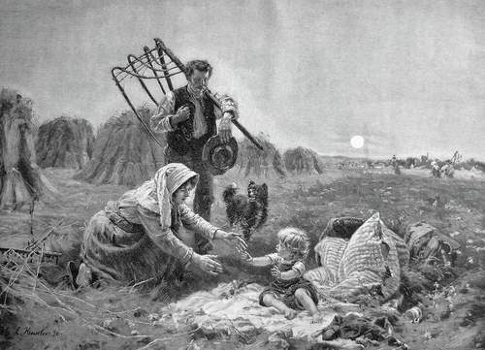
    Chłopi włościanie Chłopów otoczono opieką prawa i państwa. Zapewniono wolność osiedlania się
    i poruszania po kraju i za jego granice ale ich nie uwłaszczono.

Slide 23
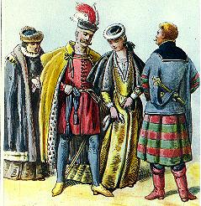
    Szlachta ziemianie Potwierdzono prawa szlachty. Zagwarantowano prawa własności, bezpieczeństwa, wolności. Zobowiązano szlachtę do obrony Konstytucji i Rzeczypospolitej.

Slide 24
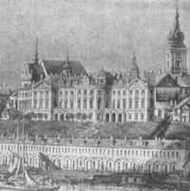
    Rząd, czyli oznaczenie władz publicznych Wprowadzono trójpodział władzy. Rzeczpospolitą ogłoszono monarchią konstytucyjną.

Slide 25
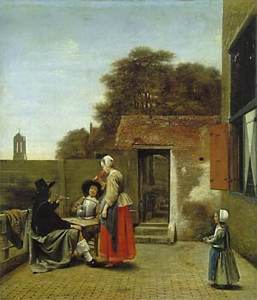
    Mieszczanie Zapewniono nietykalność osobistą (niemożliwość skazania bez wyroku sądowego).

Slide 26
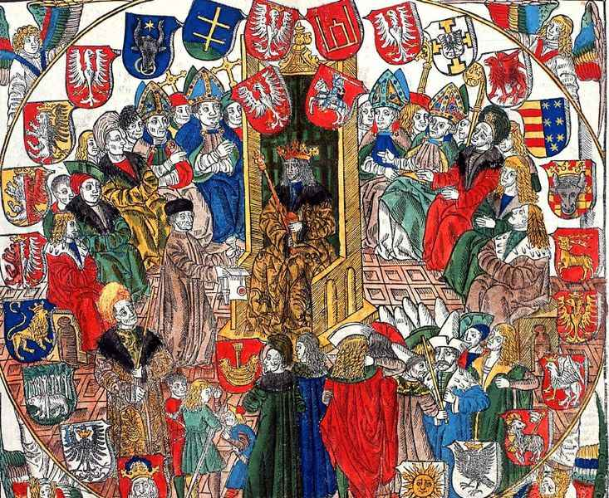
    Sejm
    Podzielono na dwie izby (poselską i senatorską)
    z kadencją 2 letnią. Zniesiono liberum veto, konfederacje i wolną elekcję. Posłowie i senatorowie mieli być gotowi do obrad w każdej chwili (tzw. Sejm Gotowy). Ustanowiono Sejm Konstytucyjny zwoływany co 25 lat mogący zmienić konstytucję.

Slide 27
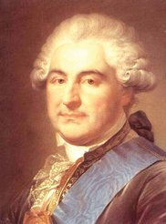
    Król i rząd
    Władza królewska miała być dziedziczna.
    W skład Straży Praw (rządu) wchodził król i pięciu ministrów.
    Ministrów powoływał król lecz zwolnić ich mógł jedynie Sejm.
    Król został głową Straży Praw.
    Król nie był odpowiedzialny prawnie ani konstytucyjnie, ale jego decyzje wymagały akceptacji ministrów.

Slide 28
Sylwetki najbardziej znanych współtwórców
Konstytucji
3 maja 1791 roku.

Slide 29
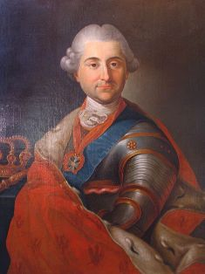
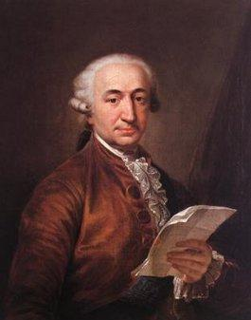
Stanisław August Poniatowski
Stanisław Małachowski

Slide 30
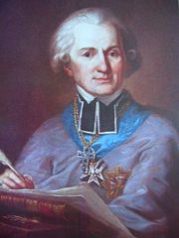
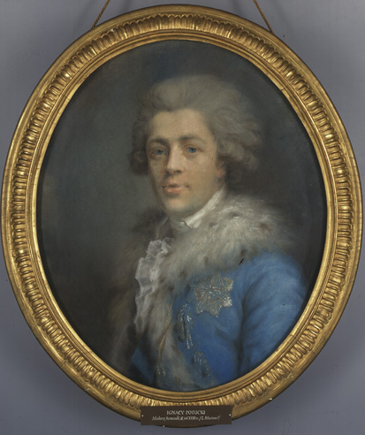
Adam Naruszewicz
Ignacy Potocki

Slide 31
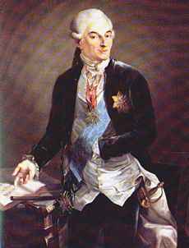
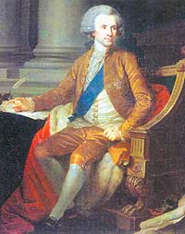
Antoni Barnaba Jabłonowski
Joachim L. Chraptowicz

Slide 32
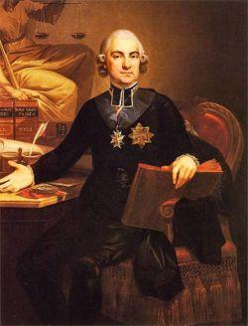
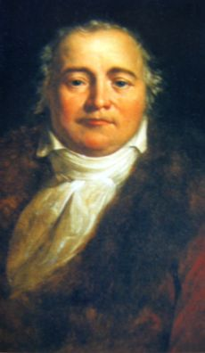
Hugo Kołłątaj
Julian Ursyn Niemcewicz

Slide 33
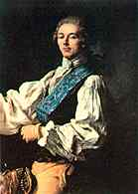
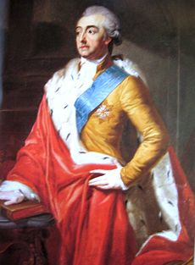
Stanisław Kostka Potocki
Adam Kazimierz Czartoryski

Slide 34
Uchwalenie Konstytucji
3 Maja dowiodło, że mieszkańcy Rzeczypospolitej mogą i potrafią zreformować swoje państwo.

Slide 35
O ty dniu radosny,
O ty Trzeci Maju,
zapachniałeś kwieciem w całym polskim kraju!
Jak tu ciebie Trzeci Maju dziś powitać
Gdy tak wschodzisz w promienistych błękitach?!
Prawda, prawda Czarnoleski Janie:
"Serce rośnie patrząc na te czasy!"
Tętnem krwi zaszumiały nasze miasta jak lasy
Ludzki wzrok oddawszy marzeniom
Planują co jeszcze zmienią
By trwalsze, piękniejsze było życie Polaka
By potomni trud ich wspominali po wiekach.

Slide 36
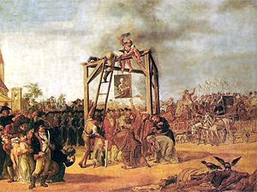
Konstytucja 3 Maja obowiązywała zaledwie 15 miesięcy. Zapoczątkowała reformę ustroju, ale nigdy nie została w pełni wprowadzona w życie, a mimo to przeszła do historii jako najważniejsze wydarzenie w dziejach I Rzeczypospolitej.

Slide 37
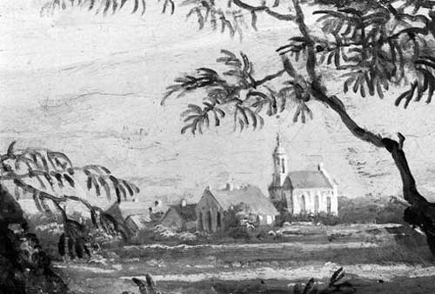
Dzieło Konstytucji zostało udaremnione. Nastąpiły rządy targowiczan - prześladowanie reformatorów i ich zwolenników. Wielu patriotów musiało uciekać z kraju.
Konsekwencją przegranej Polaków był II rozbiór Polski w 1793 roku, a następnie w 1795 roku III rozbiór, który zlikwidował niepodległe państwo polskie na 123 lata.

Slide 38
Tamte dni to pożółkłe, ale bezcenne karty historii pisane także z myślą o nas. Karty stare, ale żywe, bo nie można o nich zapomnieć, bo to one swoim kolorytem zabarwiły teraźniejszość; odsłaniając słońce z chmur, zostawiły blask tamtych dni.

Slide 39
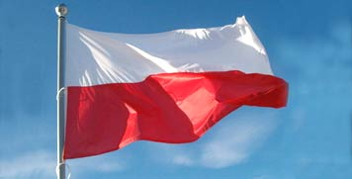
Pamiętajmy, że naród, który zapomina o historii własnej ojczyzny traci swoją tożsamość i skazany jest na zagładę.

